Slide 1

Universidad Nacional de Río Negro
Física III B – 2022
Unidad 04 – Aplicaciones
Clase U04 C03 – 26/29
Cont Energía y Humanidad
Cátedra Asorey
Web https://campusbimodal.unrn.edu.ar/course/view.php?id=24220

Slide 2

Contenidos: B5331 Física IIIB 2022 alias Termodinámica
Unidad 1
El Calor
Hace calor
Unidad 2
Primer principio
Todo se transforma
Unidad 3
Segundo Principio
Nada es gratis
Unidad 4
Aplicaciones
Es lo que hay

Slide 3

Unidad 04: Aplicaciones
Del 07/Jun al 23/Jun (6 encuentros)
Transferencia de calor: radiación, conducción y convección. Ley de Newton. Conductores y aislantes del calor. Ley de Fourier. Aplicaciones hogareñas. Termodinámica de la vida. Energía y humanidad. Efecto invernadero. Cambio climático y calentamiento global.
Entrega guía 04: Jueves 23/Jun 23:59

Slide 4



Conducción
Aislante
Conductor
Conducción de calor

Slide 5
Ley de Fourier
El flujo de calor por conducción entre una región caliente (T_{c}) y una fría (T_{f}) está dado por:
κ es el coeficiente de conductividad térmica
cantidad de calor transferida por unidad de área, unidad de tiempo por un material de espesor unitario cuando la diferencia de temperatura entre sus caras es de 1 K.
κ → sólo depende del material

Slide 6
k>10 → conductores, k<1 → aislantes
Material | k | Material | k | Material | k
Acero | 47-58 | Corcho | 0,03-0,04 | Mercurio | 83,7
Agua | 0,58 | Estaño | 64,0 | Mica | 0,35
Aire | 0,02 | Lana de vidrio | 0,03-0,07 | Níquel | 52,3
Alcohol | 0,16 | Glicerina | 0,29 | Oro | 308,2
Alpaca | 29,1 | Hierro | 80,2 | Parafina | 0,21
Aluminio | 209,3 | Ladrillo | 0,80 | Plata | 406,1-418,7
Amianto | 0,04 | Ladrillo refractario | 0,47-1,05 | Plomo | 35,0
Bronce | 116-186 | Latón | 81-116 | Vidrio | 0,6-1,0
Zinc | 106-140 | Litio | 301,2 | Cobre | 372,1-385,2
Madera | 0,13 | Tierra húmeda | 0,8 | Diamante | 2300

Slide 7
Aplicación: resistencia térmica
Barra de longitud L, sección A y de conductividad k, aislada en su superficie salvo en los extremos
El flujo de calor está dado por la Ley de Fourier

Slide 8
Aplicación: aislación en paredes
Pared de área A compuesta por dos placas de espesores L₁ y L₂ y materiales k₁ y k₂., a temperaturas T_{c} y T_{f}.
I_{Q}

Slide 9
Aplicación: conductos de calor
Conector térmico entre T_{c} y T_{f} compuesto por dos barras de longitud L, áreas A₁ y A₂ y materiales k₁ y k₂
I_{Q 1}
I_{Q}
I_{Q 2}

Slide 10

Convección
Transferencia de calor mediante el movimiento de un fluido en contacto con zonas a diferentes temperaturas
calor → cambio de densidad → empuje → flotación

Slide 11


Convección

Slide 12
Transferencia por convección: ¿de qué depende?
Tasa de transferencia:
¿Qué pasa si aumento el área de contacto?
¿Qué pasa si aumento la diferencia de temperatura?
¿de qué más dependerá? Ignorancia → Lew de Newton
h depende del fluído, de las su-
perficies de contacto, de las dife-
rencias de temperura, del flujo...

Slide 13
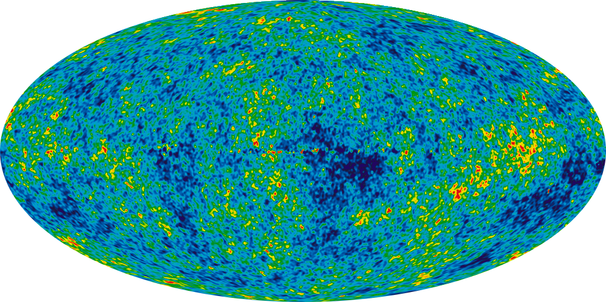

Un cuerpo negro es...
Un cuerpo negro es un sistema físico ideal que absorbe toda la radiación electromagnetica incidente sin importar su longitud de onda: es un absorbente perfecto de radiación electromagnética
Cuerpos negros casi ideales

Slide 14
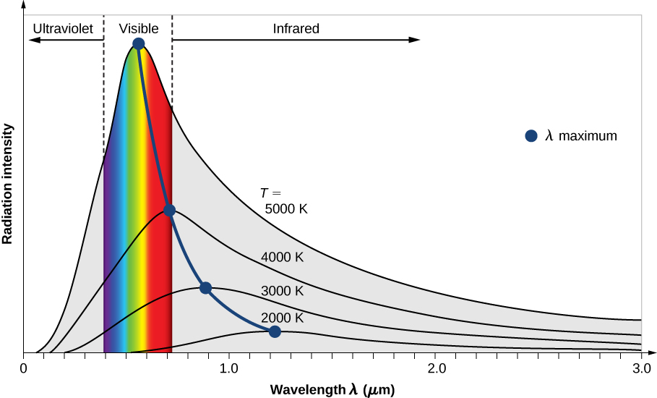

Radiación

Slide 15
Transferencia por radiación: ¿de qué depende?
Todos los objetos emiten y absorben radiación EM
¿Qué pasa si aumento el área de emisión A?
¿Qué pasa si aumento la temperatura?
¿Qué pasa si cambio el material?
Radiación tipo cuerpo negro:
  A es el área, T la temperatura
  0<ε<1 es la emisividad (si ε=1 → cuerpo negro ideal)
T

Slide 16
T_{f}
El objeto T_{c} emite radiación, el objeto a temperatura T_{f} la absorbe, se calienta y también emite.
Suponemos A_{c} ~ A_{f} ~ A, y ε=1
La tasa de intercambio será
T_{c}
A_{c}
A_{f}

Slide 17
Radiación al ambiente T_{f} → Ley de Newton
Supongamos T_{f} es temperatura ambiente (cte) y T_{c}~T_{f} →
Ley de
Newton

Slide 18

Energía, Humanidad y Cambio Climático

Slide 19

Un novelón en tres actos
Introducción
  “Nosotros y el Universo”
Nudo
  “Nuestra avidez por el consumo de energía”
Desenlace
  “Nuestro impacto cotidiano”

Slide 20
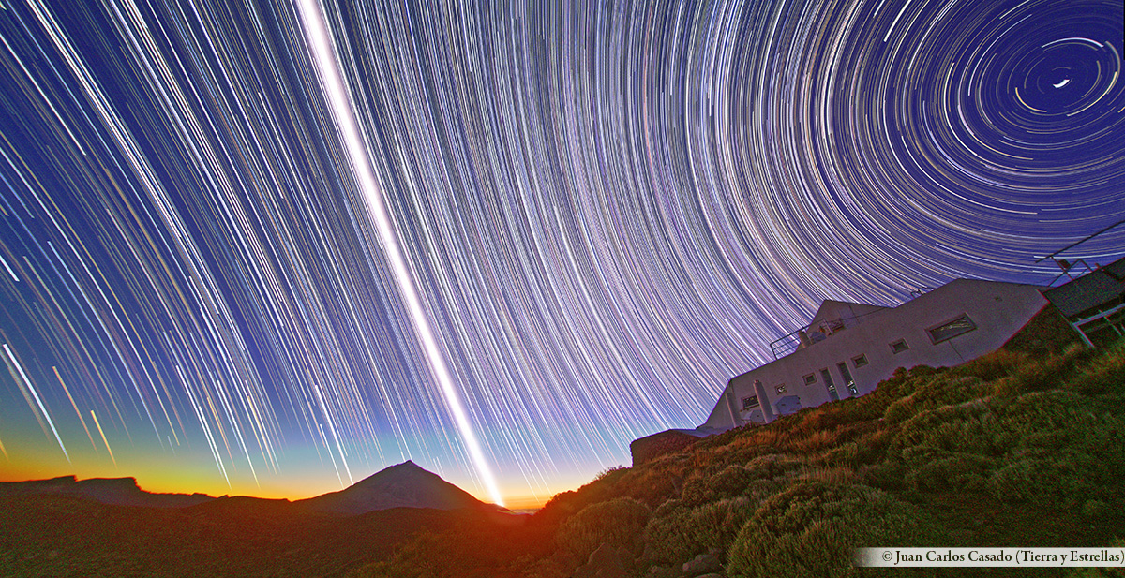
Y sí, somos el centro del Universo

Slide 21

Los “revolucionarios” de siempre

Slide 22
Somos el centro del Universo...

Slide 23
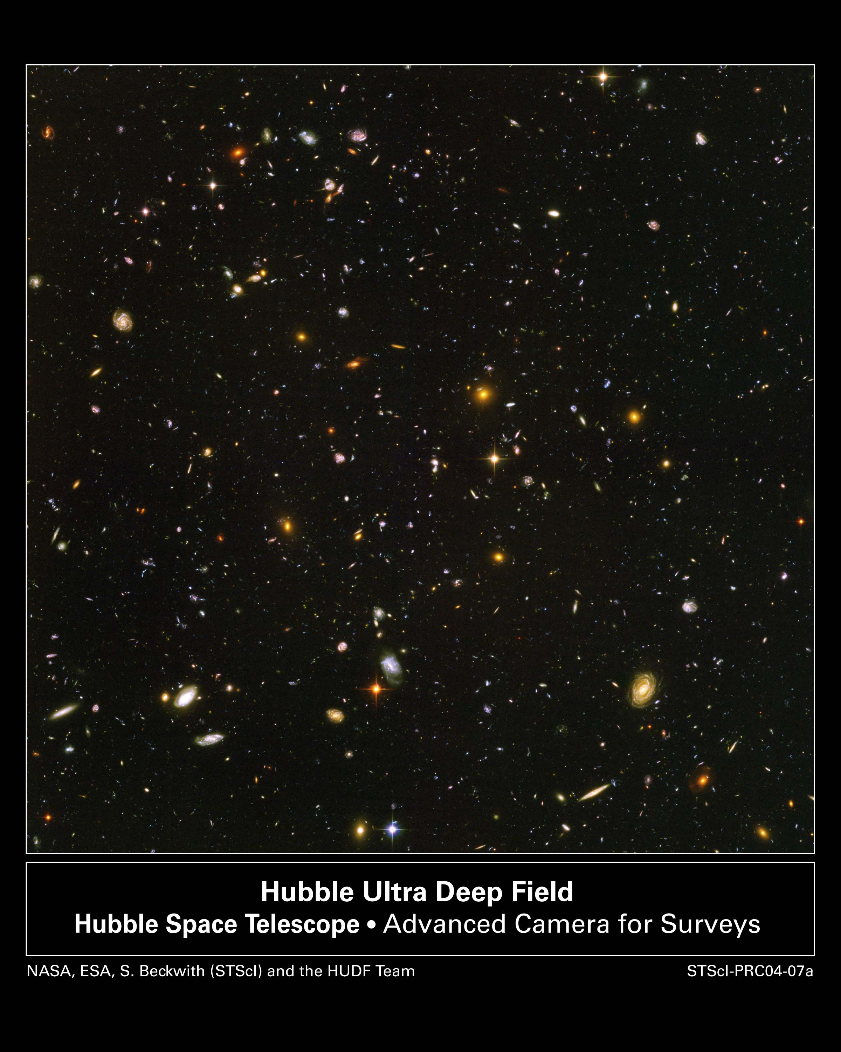
El Universo, lleno de lugares comunes
Ultra Deep Star Field, Telescopio Hubble

Slide 24
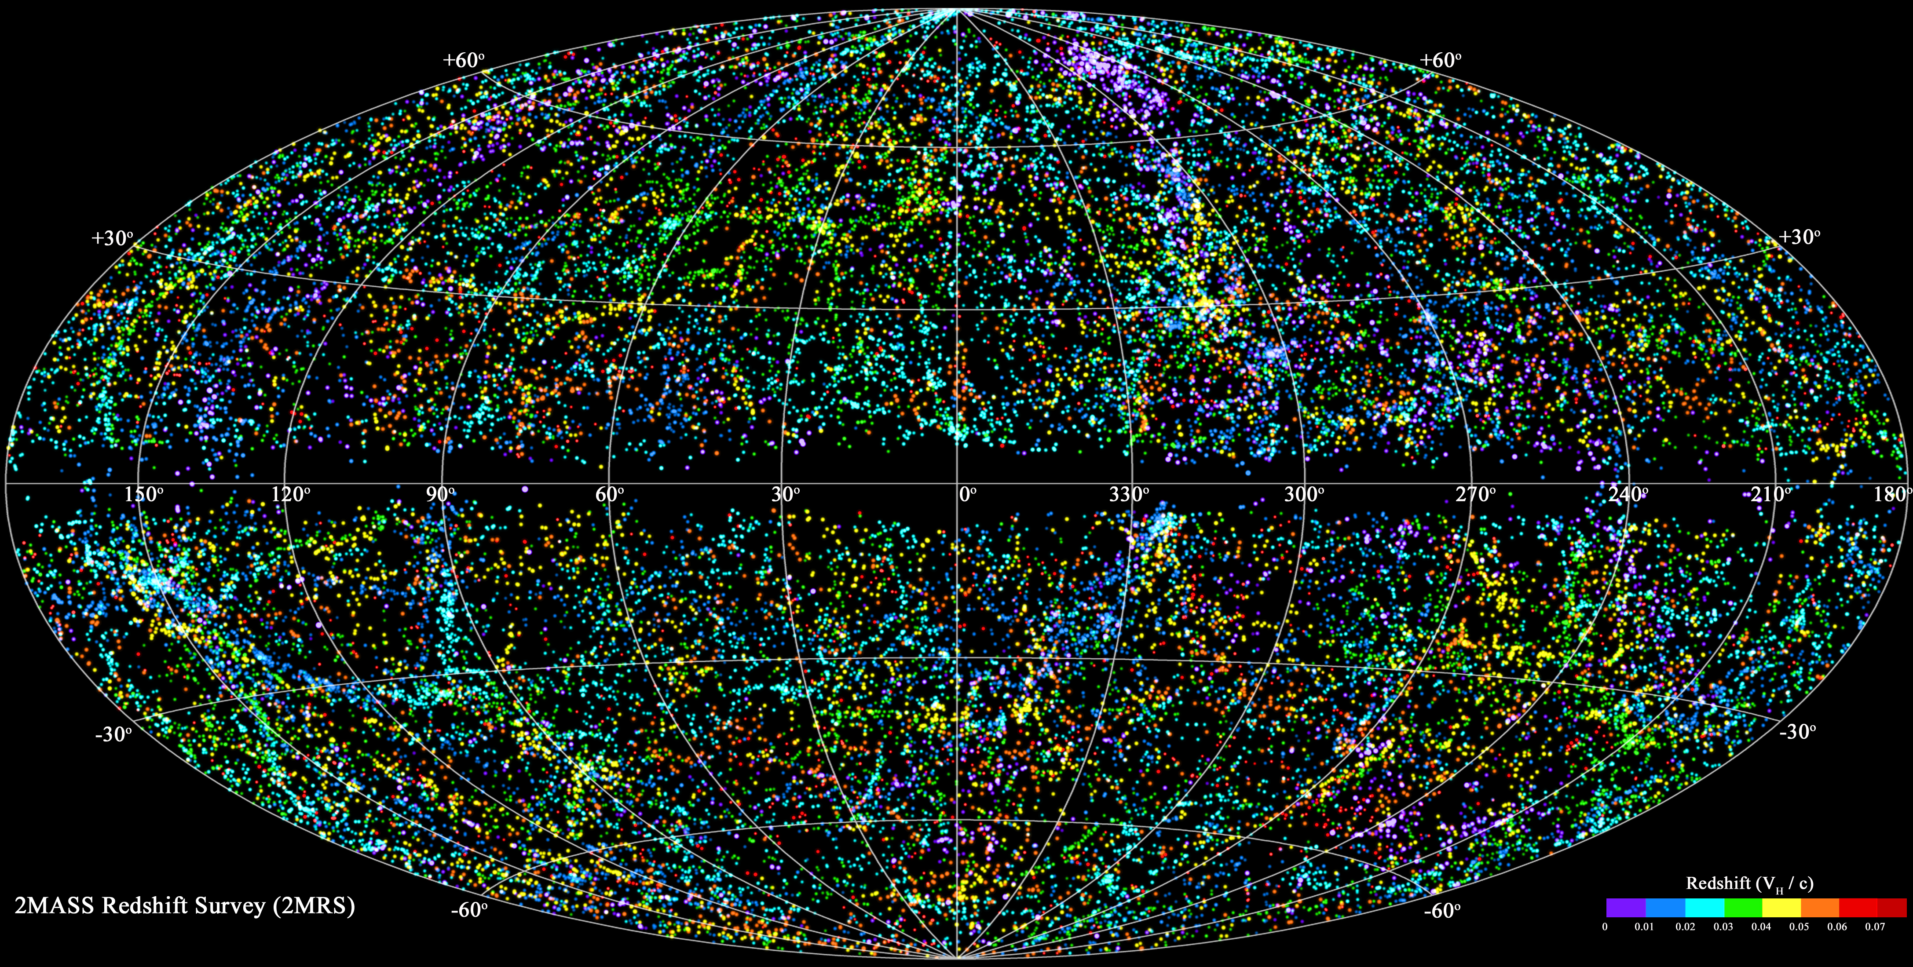
No somos nada
2MASS Survey

Slide 25
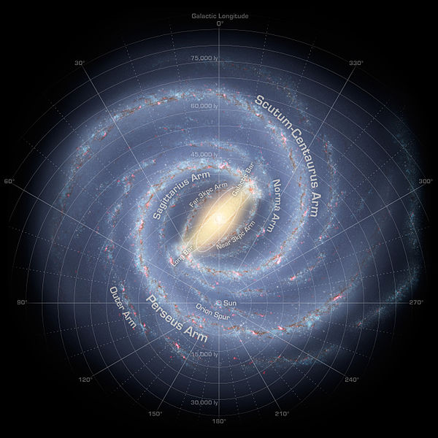
Nuestra galaxia, Vía Láctea, una más

Slide 26
El Sol, nuestra estrella
http://helioviewer.org

Slide 27
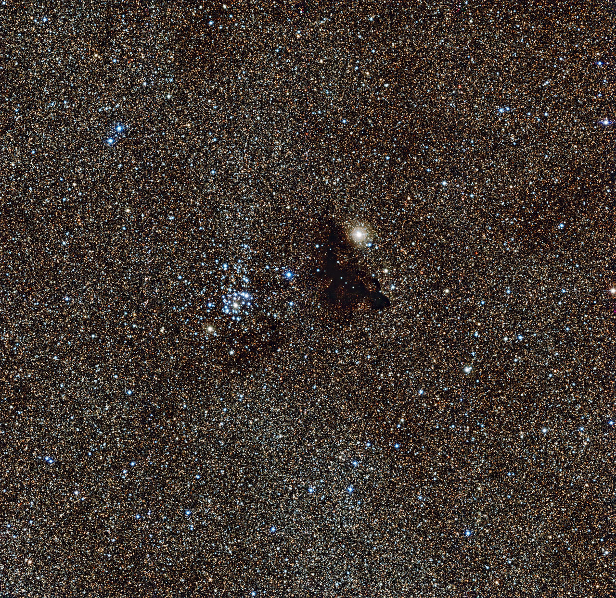
Gran Nube Estelar en Sagitario, ESO

Slide 28
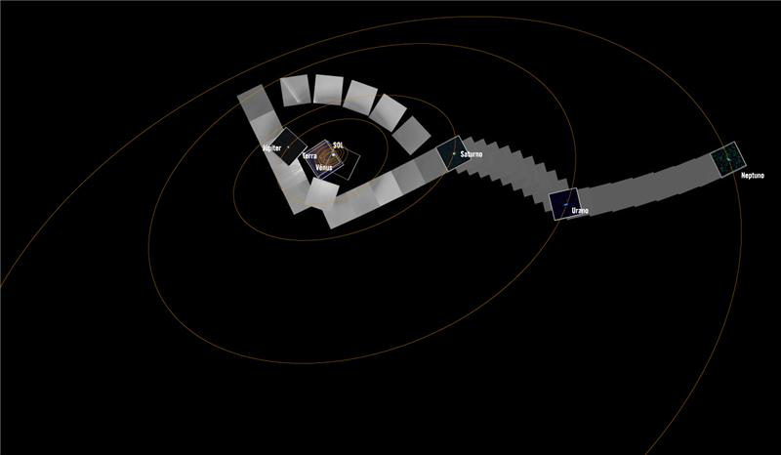
Pero el Sistema Solar... ¿sí?
Sistema Solar, Voyager I y II

Slide 29
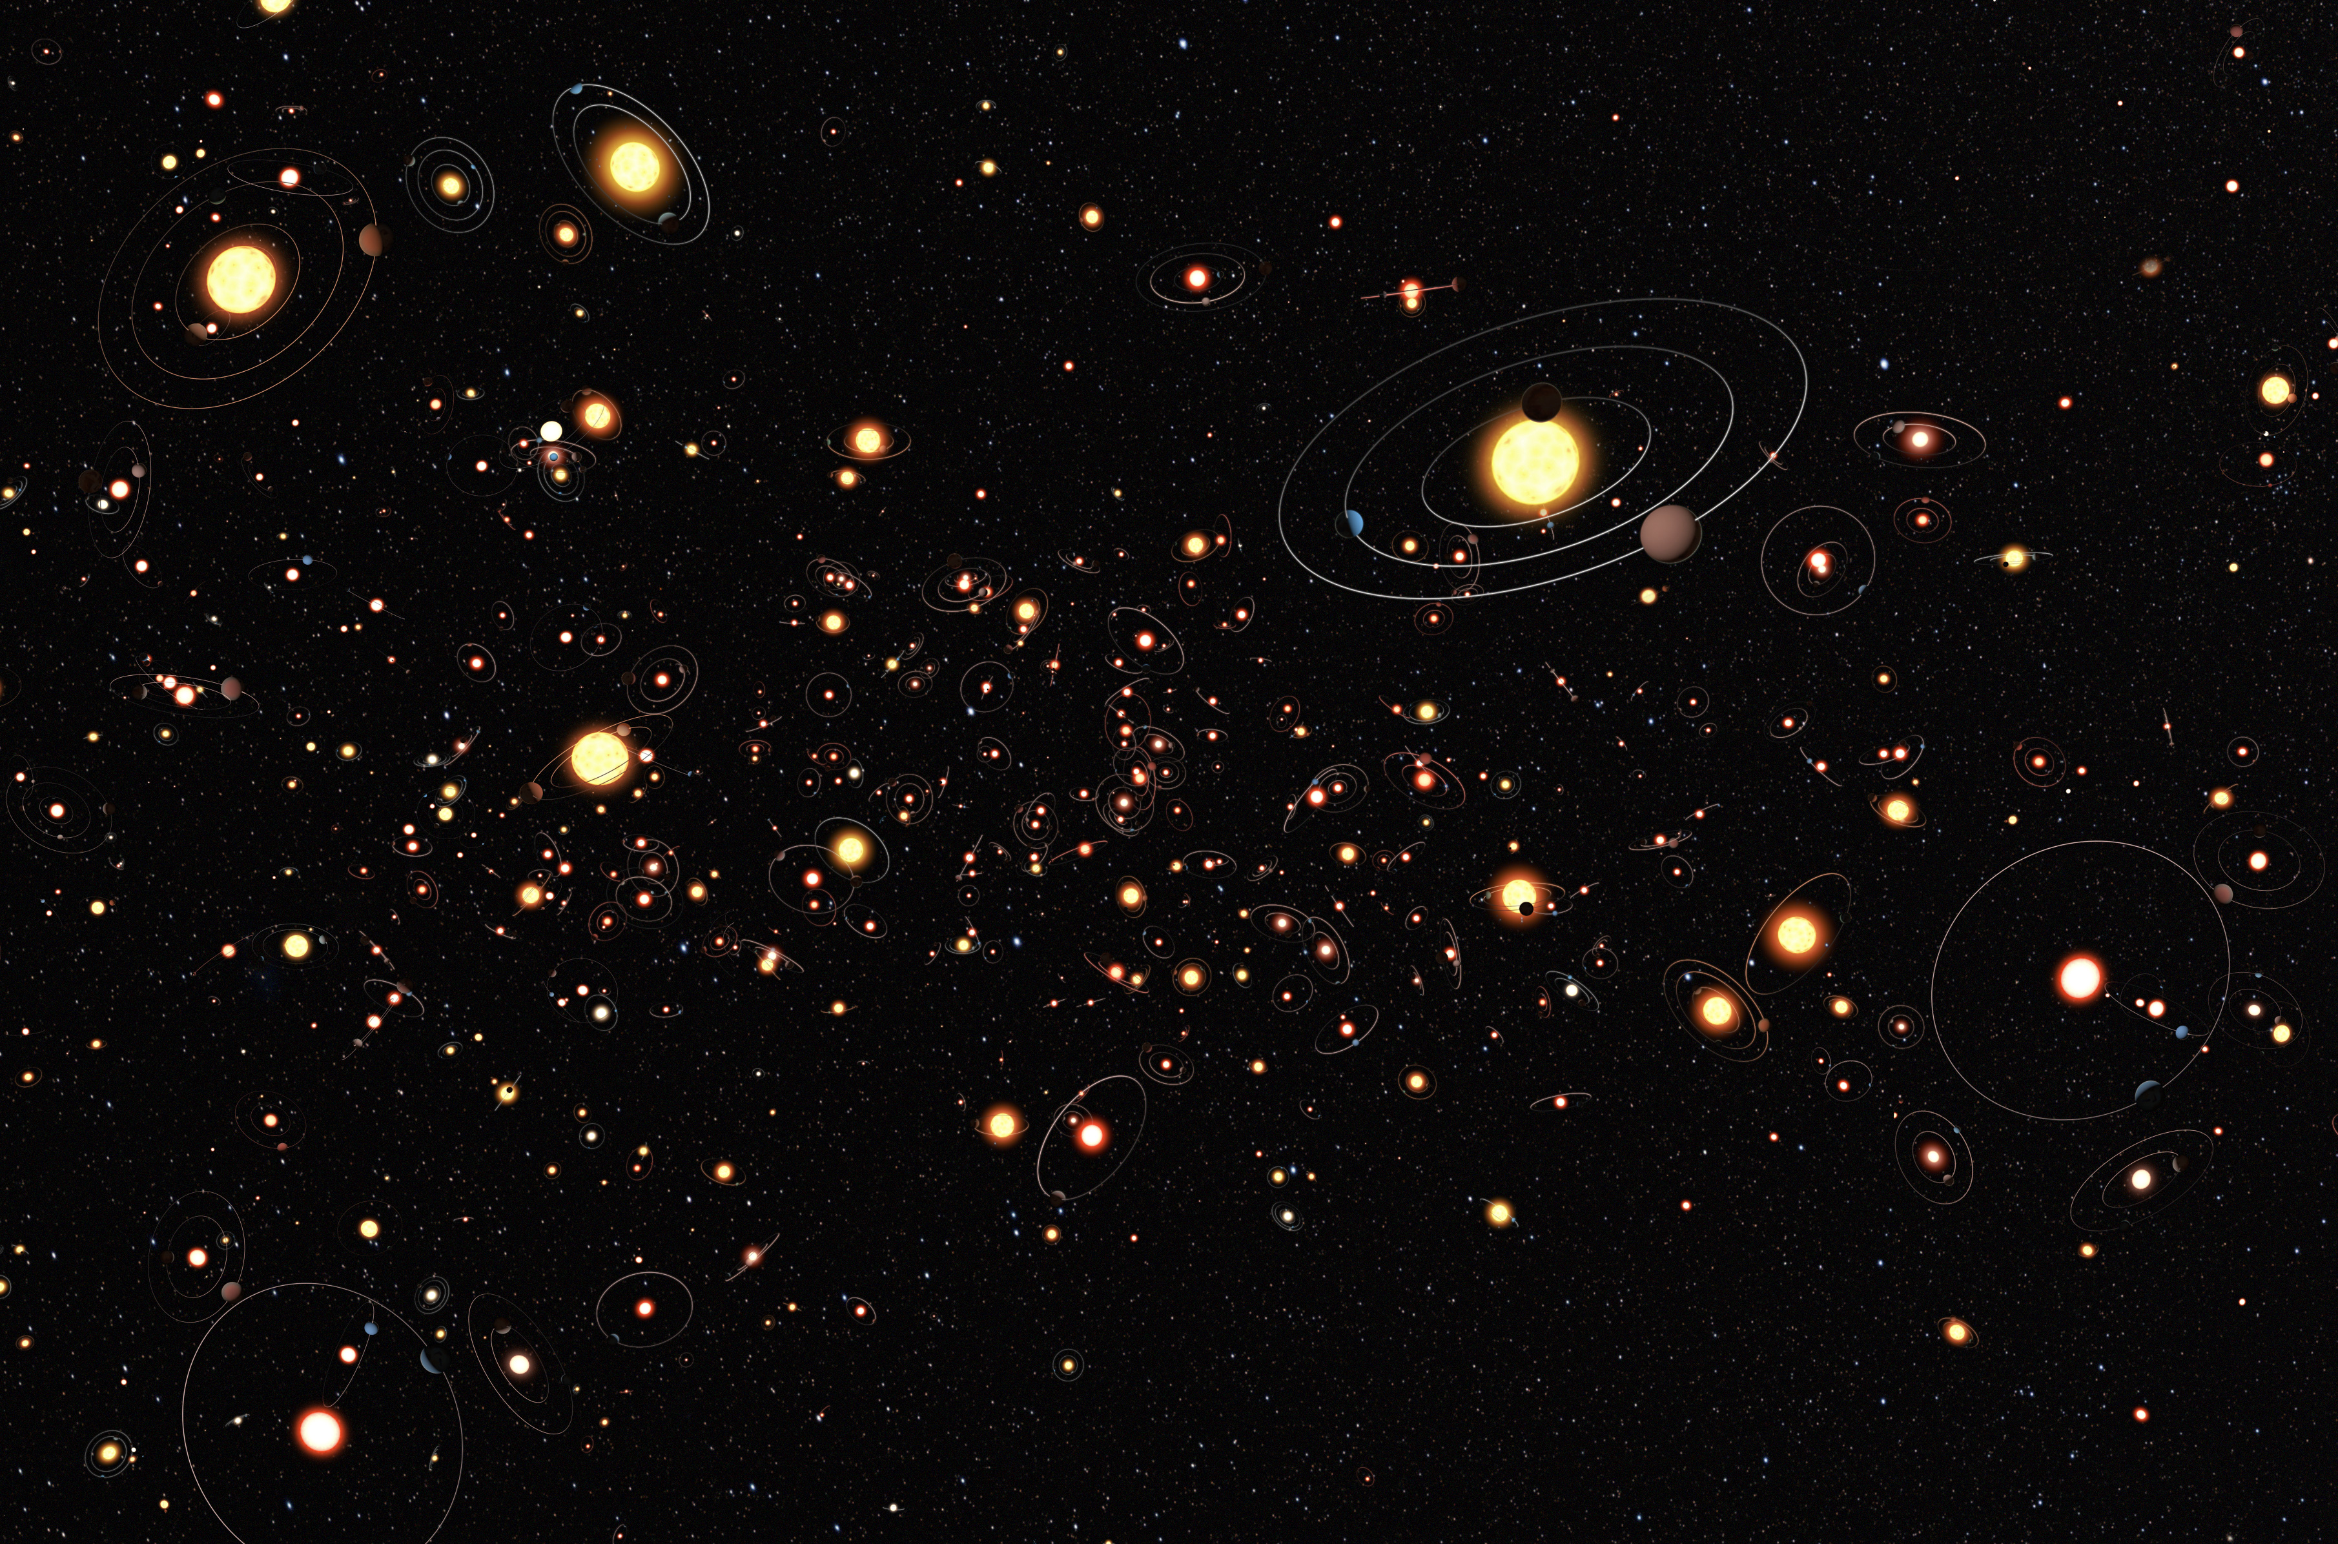
Tampoco: Exoplanetas
5747 exoplanetas: 3262 confirmados + 2485 candidatos
http://exoplanets.org (Jun 17, 2020)

Slide 30
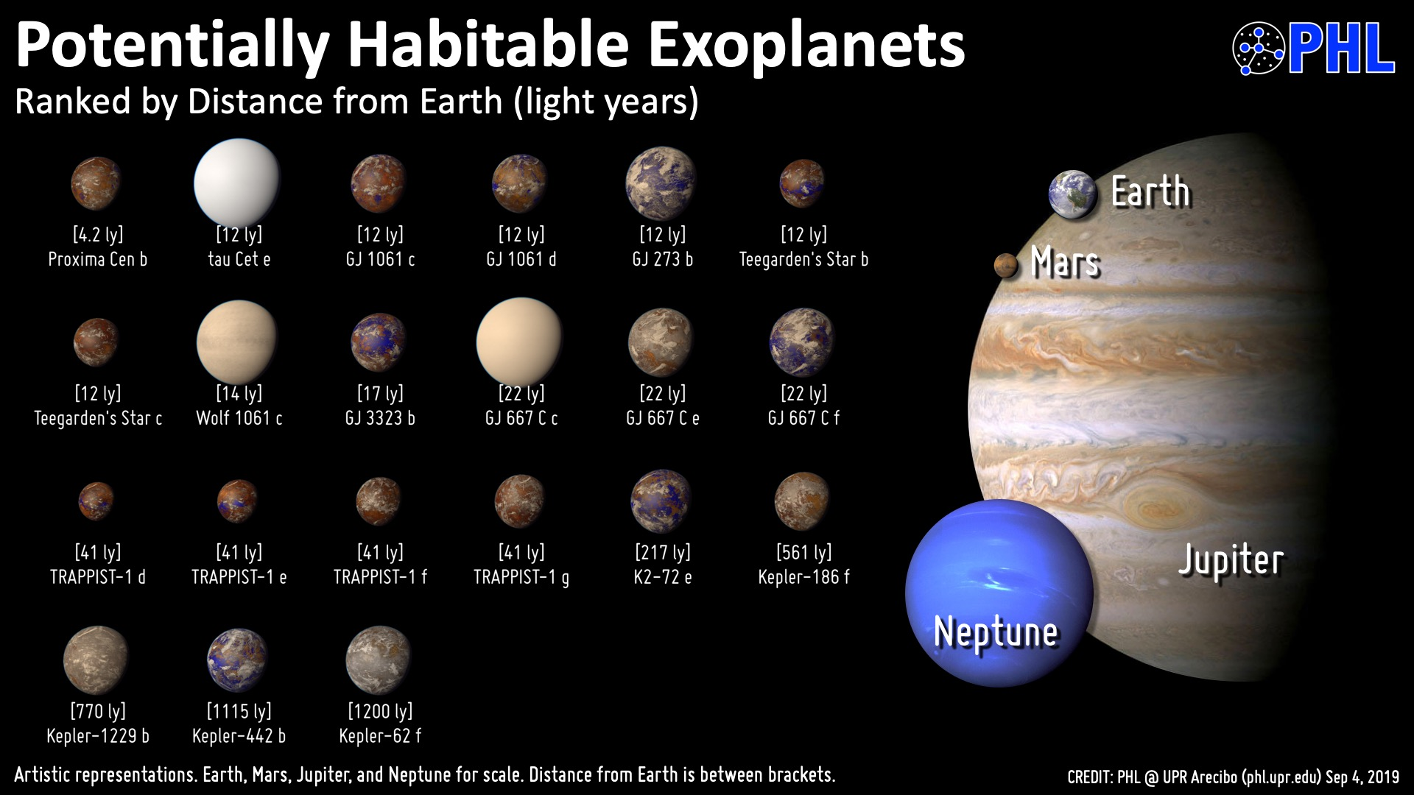
Exoplanetas “habitables”
Sólo 53 exoplanetas son “potencialmente habitables”
(1 Sub-Tierra, 22 Simil-Tierras, 30 Super-Tierras)
Planetary Habitability Laboratory
Observatorio de Arecibo
http://phl.upr.edu/projects/habitable-exoplanets-catalog

Slide 31
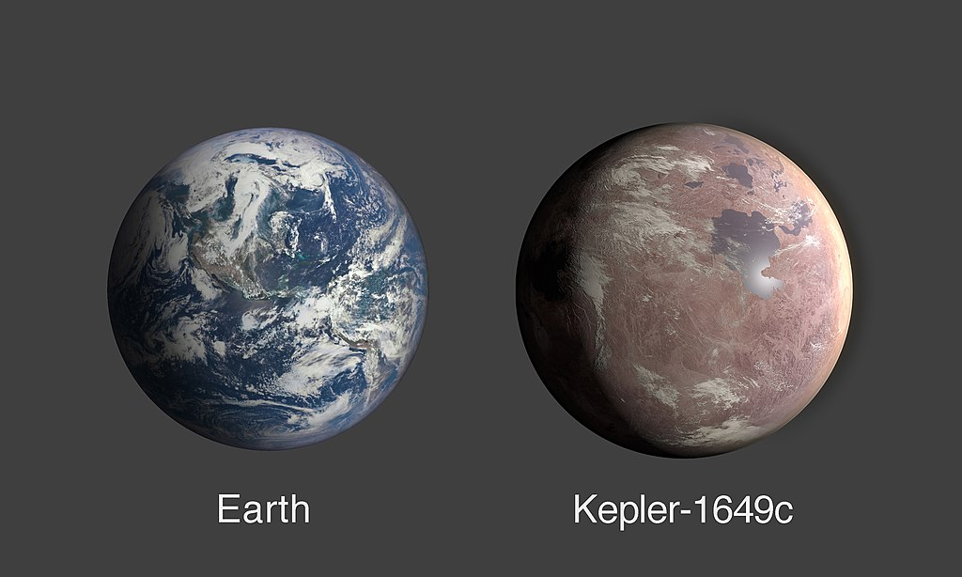
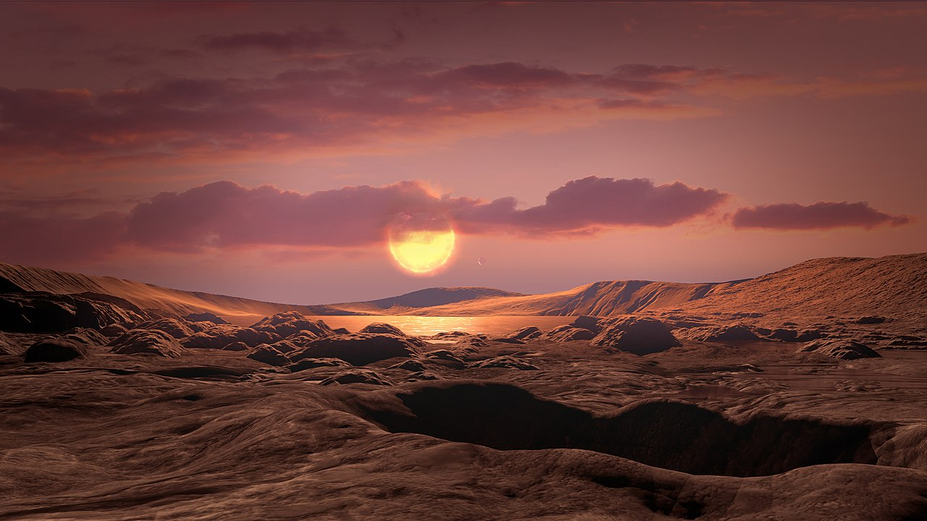
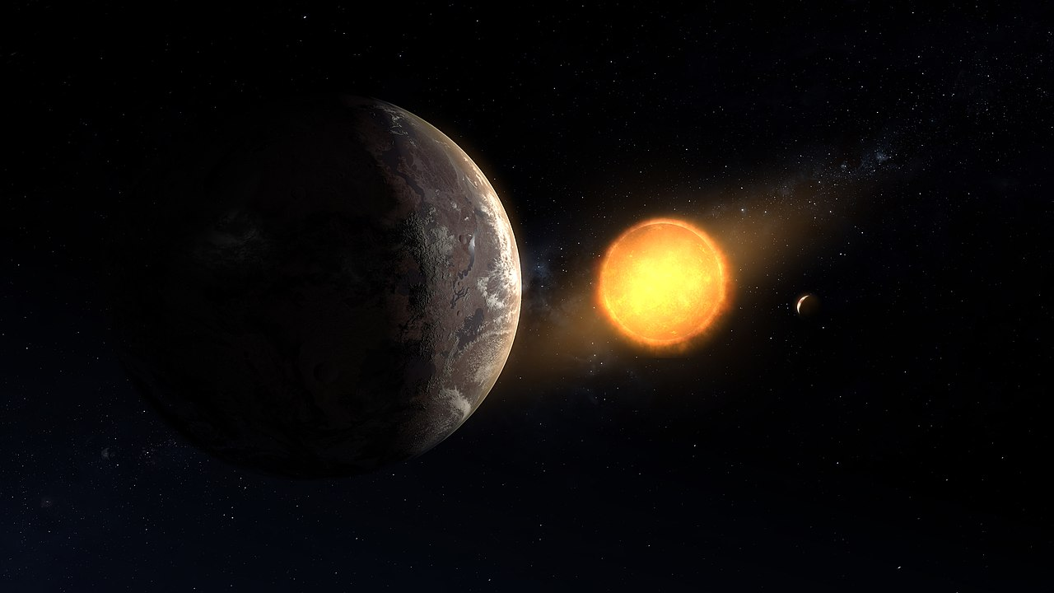
Kepler 1649c – muy parecido, 300al https://es.wikipedia.org/wiki/Kepler-1649c

Slide 32
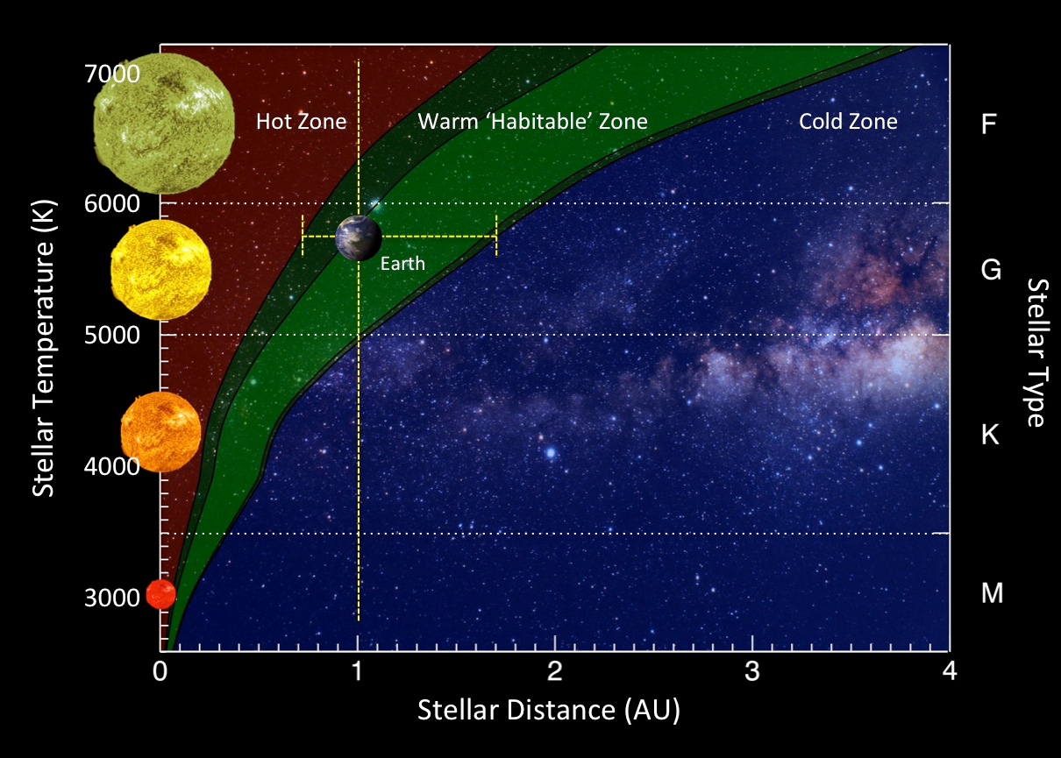
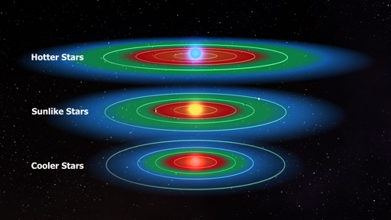
Zona de habitabilidad
Sol
Temperatura estelar (K)
Clasificación espectral
Distancia a la estrella (UA)

Slide 33

Un poco más cerca... Venus
Fotos en color de la superficie de Venus, Venera 13 (URSS)

Slide 34

Un poco más lejos... Marte
Fotos en color de la superficie de Marte, Curiosity (NASA)

Slide 35
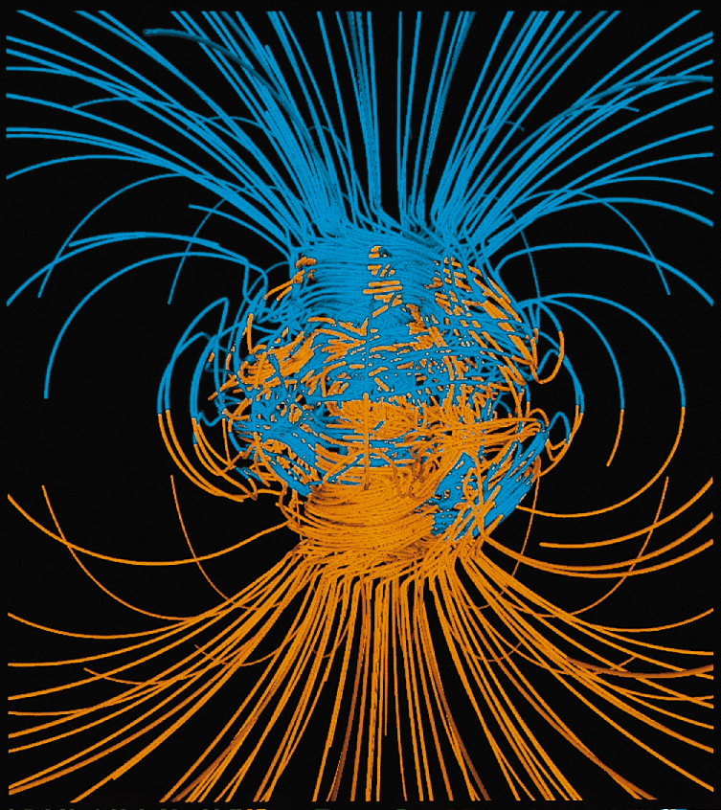
Nuestro hogar
Protección magnética

Slide 36
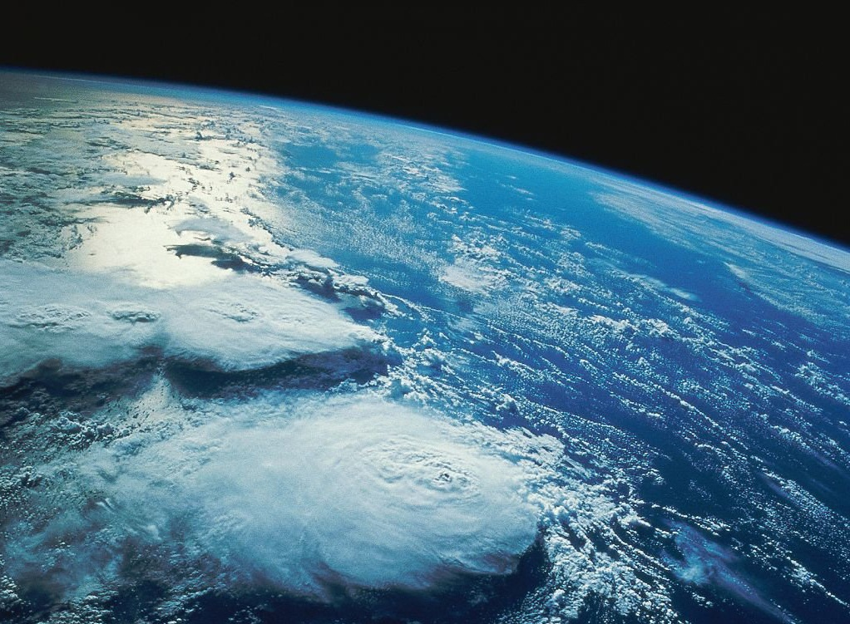
Blindaje: 1 atmósfera=91 cm de plomo

Slide 37
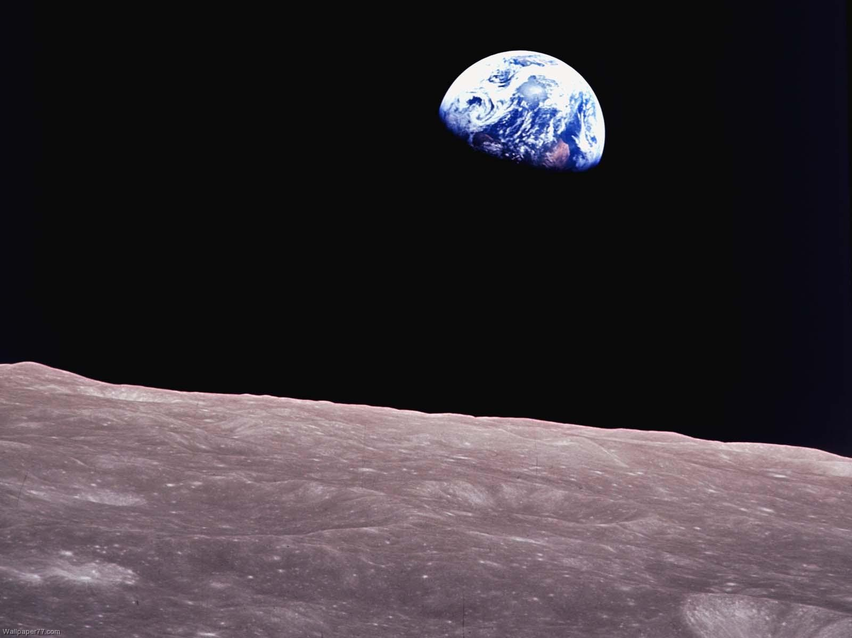
Usted está aquí →

Slide 38

En el momento preciso y en el lugar indicado

Slide 39
En el momento preciso y en el lugar indicado
Biósfera

Slide 40

Hace cien mil años, aparece un nuevo actor

Slide 41

Con una avidez infinita de energía
Maldita Termodinámica, siempre arruinando todo...

Slide 42
Uso diario de energía per capita
20000 aC: 3000 kcal diarias por persona
  Ingesta de subsistencia
10000 aC: 5500 kcal diarias por persona
  Agricultura: animales, y… guerras y esclavos por energía y recursos
1200 dC: 7000 kcal diarias por persona
  Máquinas sencillas
1800 dC: 11000 kcal diarias por persona
  Revolución industrial: Máquinas térmicas
2019 dC: 49000 kcal diarias por persona (+2.1%)
  Sociedad industrial

Slide 43
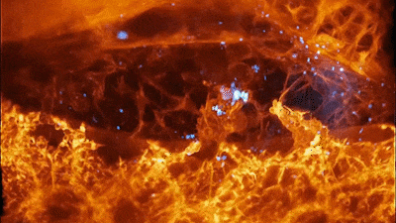
Consumo de energía de subsistencia
2000 kcal (90% metabolismo celular) + 1000kcal

Slide 44
Consumo de energía de subsistencia
Metabolismo basal = 2000 kcal diarias
  50% Metabolismo celular
  40% Síntesis molecular, especialmente proteínas
  10% Trabajo mecánico interno (respiración, etc)
Usted necesita trabajar para procurarse esas 2000 kcal diarias, pongamos otras 1000 kcal
Consumo total diario: 3000 kcal

Slide 45
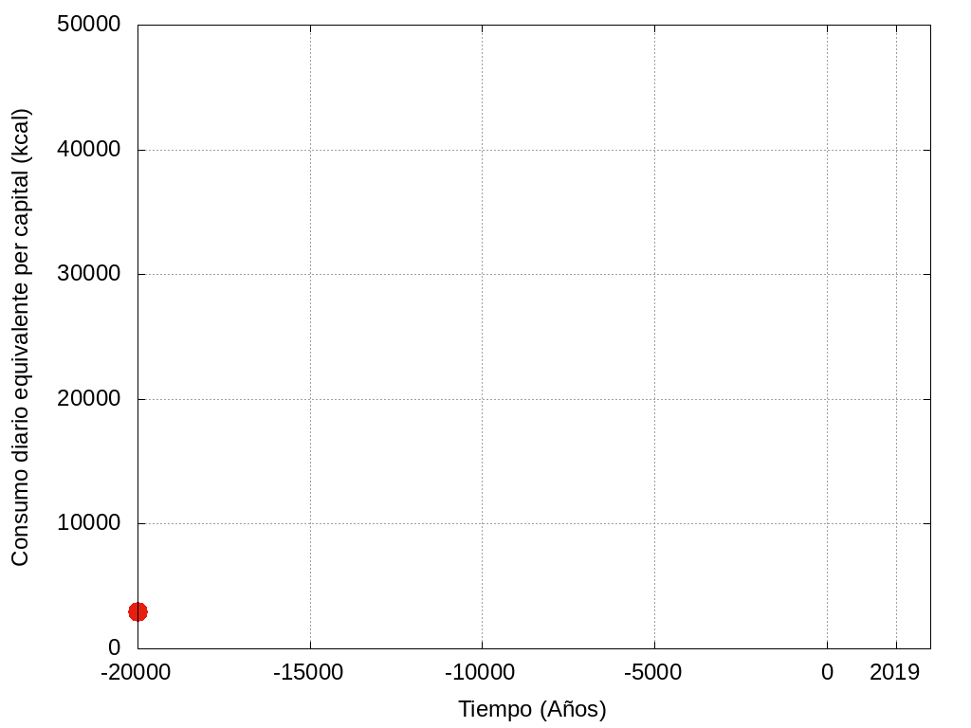

Slide 46
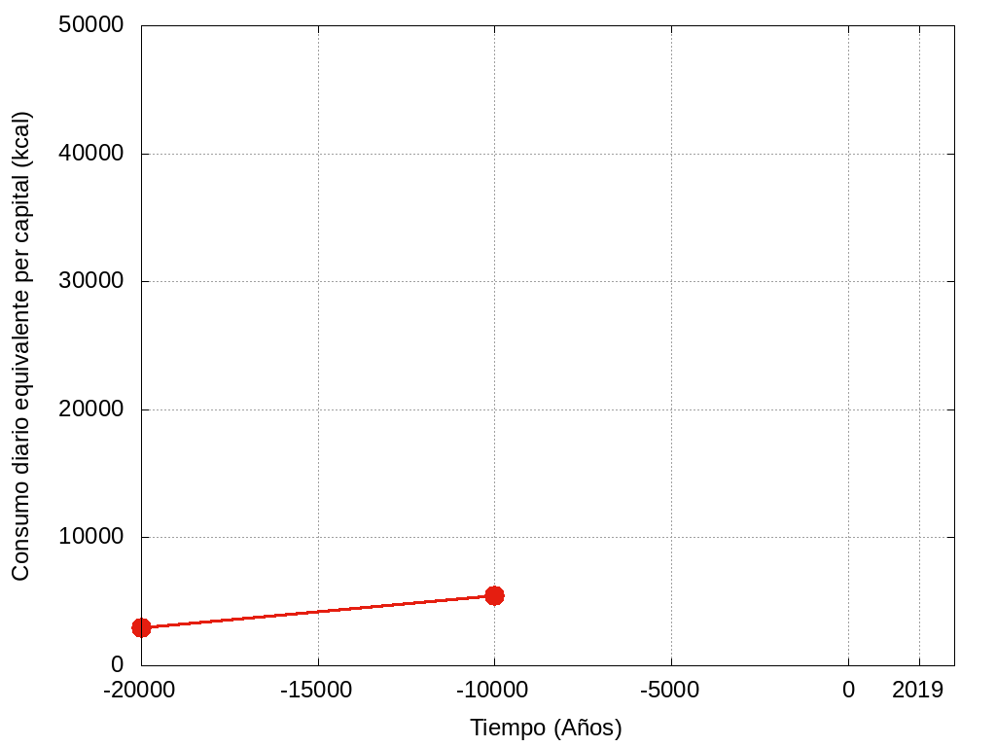

Slide 47
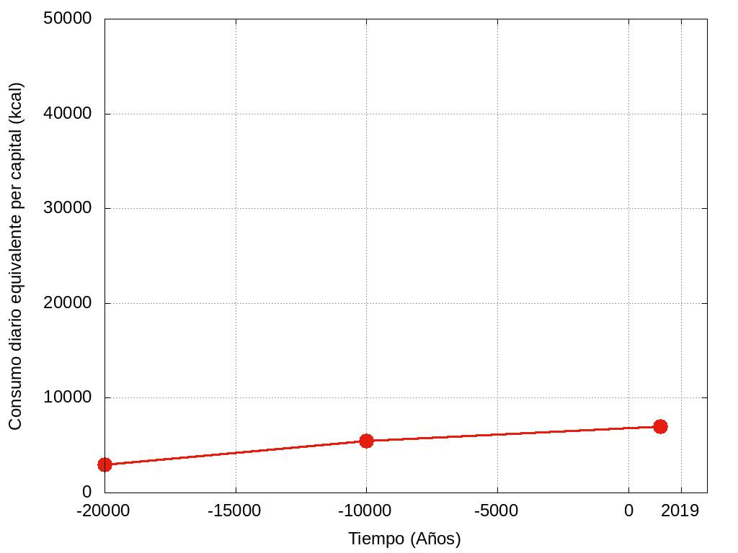

Slide 48
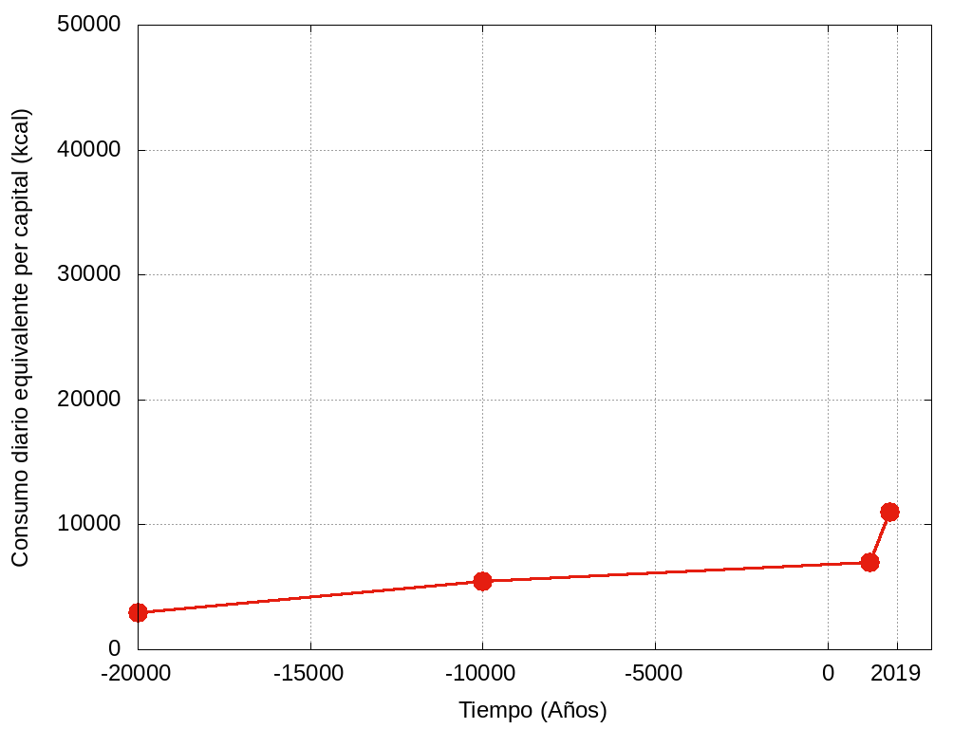

Slide 49
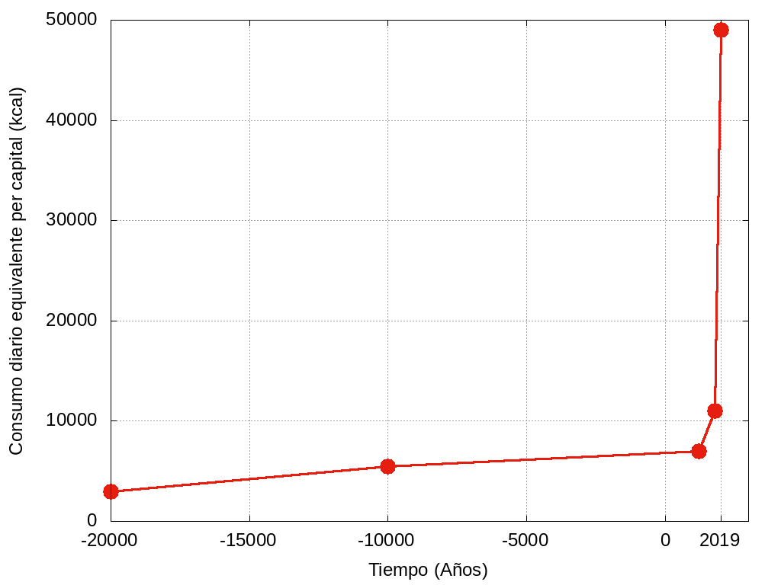

Slide 50
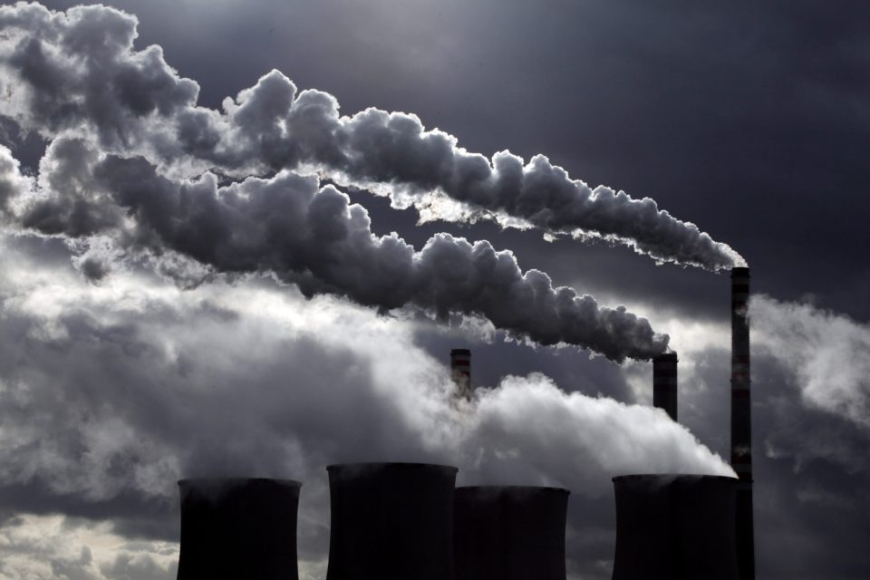
¿Cuánta energía se necesita para mantener a la humanidad en funcionamiento?

Slide 51
¿Cuánta energía se necesita para mantener a la humanidad en funcionamiento?
1.4 x 10¹⁷ kcal = 5.9x10²⁰ J
Hay 10¹⁷ granos de arena en las playas
Hay 10²⁰ litros de agua en el Pacífico

Slide 52

Necesitabas

Slide 53
Consumiste
Necesitabas

Slide 54


Slide 55
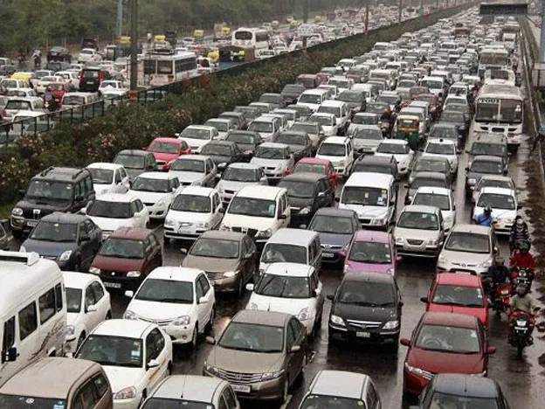

Slide 56
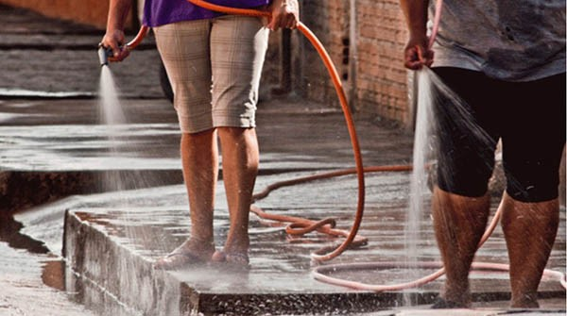

Slide 57
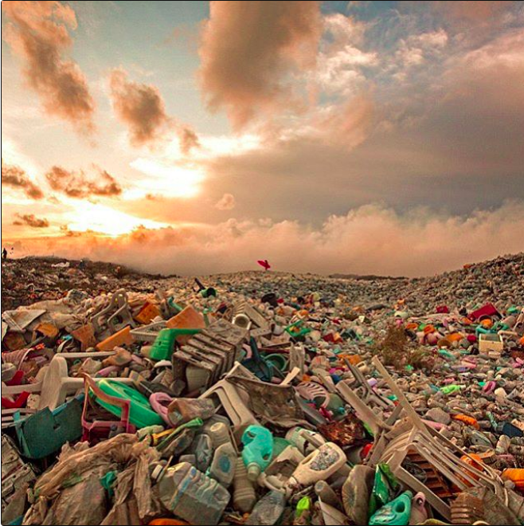
Thilafushi, isla vertedero en Las Maldivas
@fundacionvidaazul

Slide 58
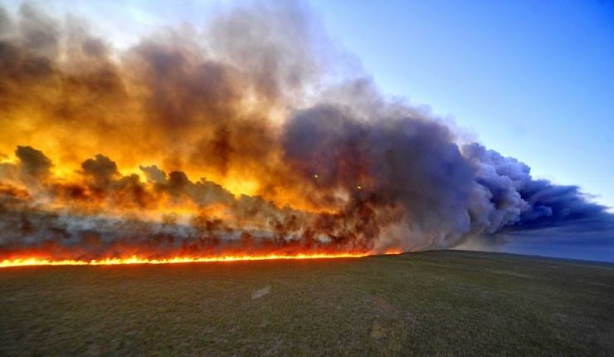

Slide 59


Slide 60
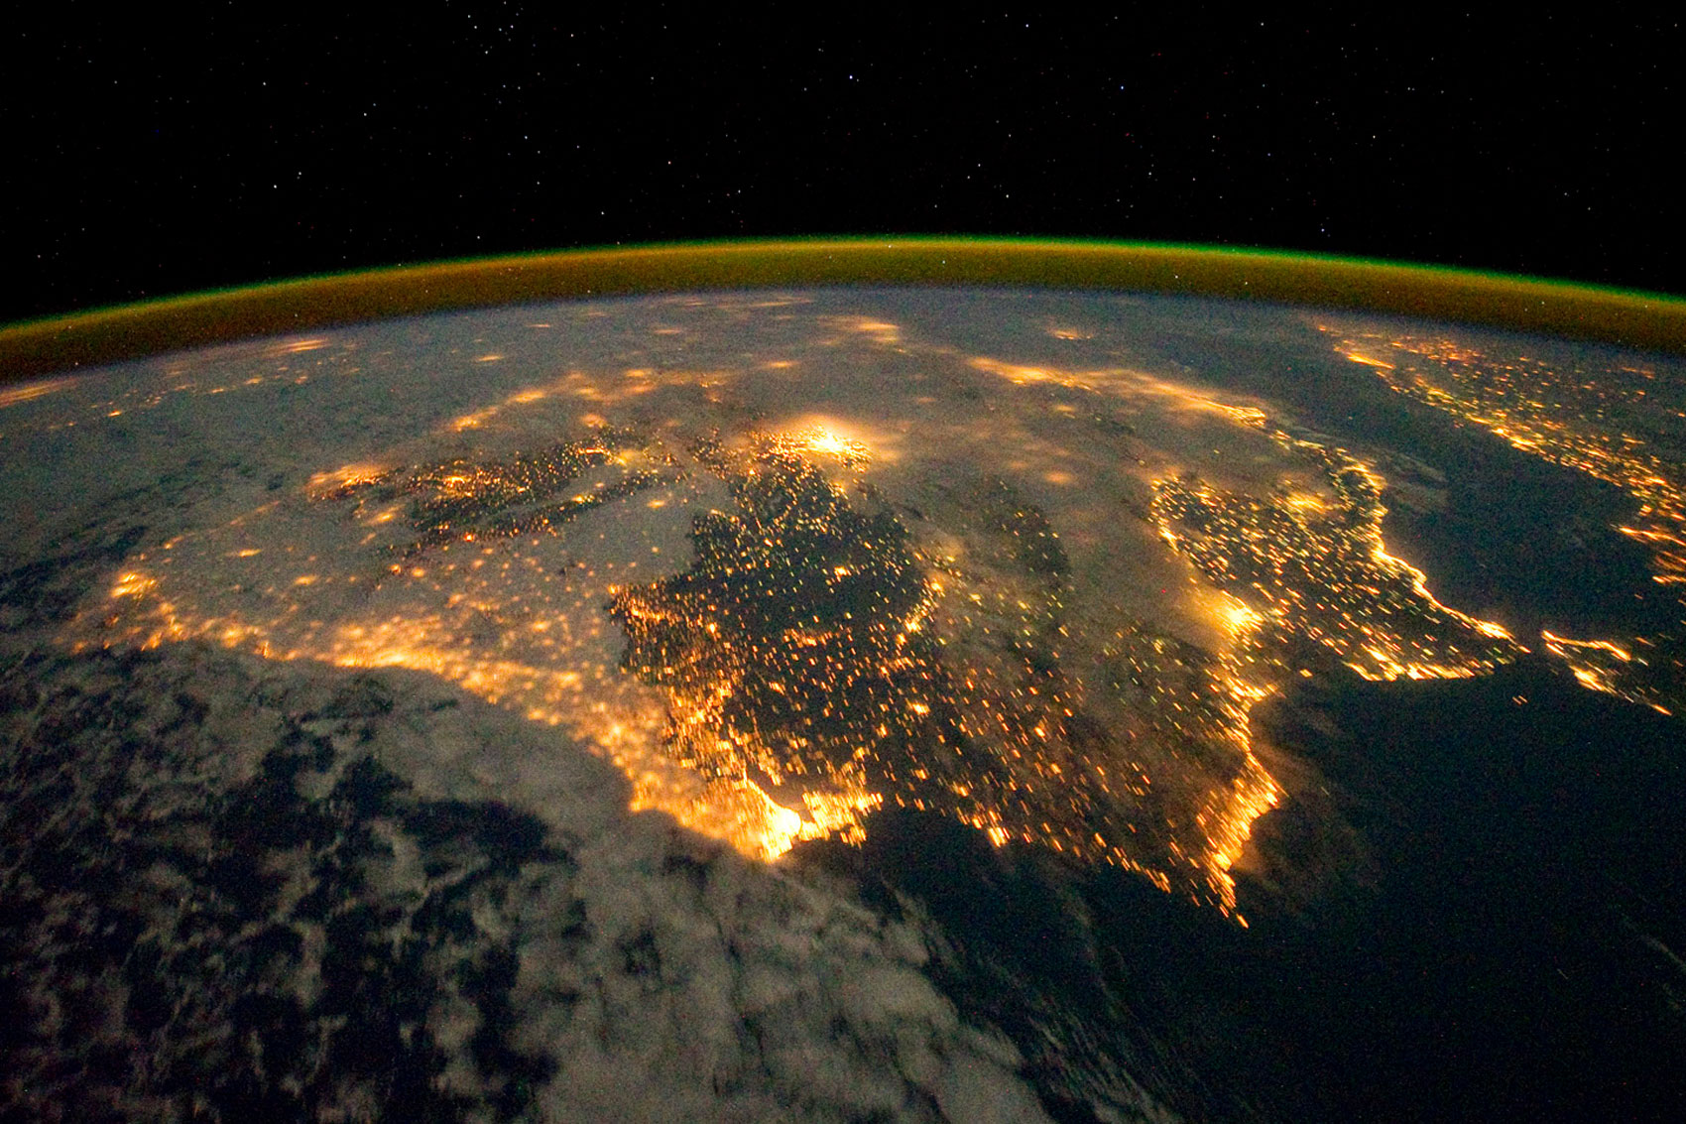

Slide 61

Corea
del Norte
Corea
del Sur
Japón

Slide 62

Corea
del Norte
Corea
del Sur
Japón

Slide 63

(Consumo de Energía vs PIB) per capita
Fuente: Banco Mundial, vía Google, http://goo.gl/qwsKka

Slide 64
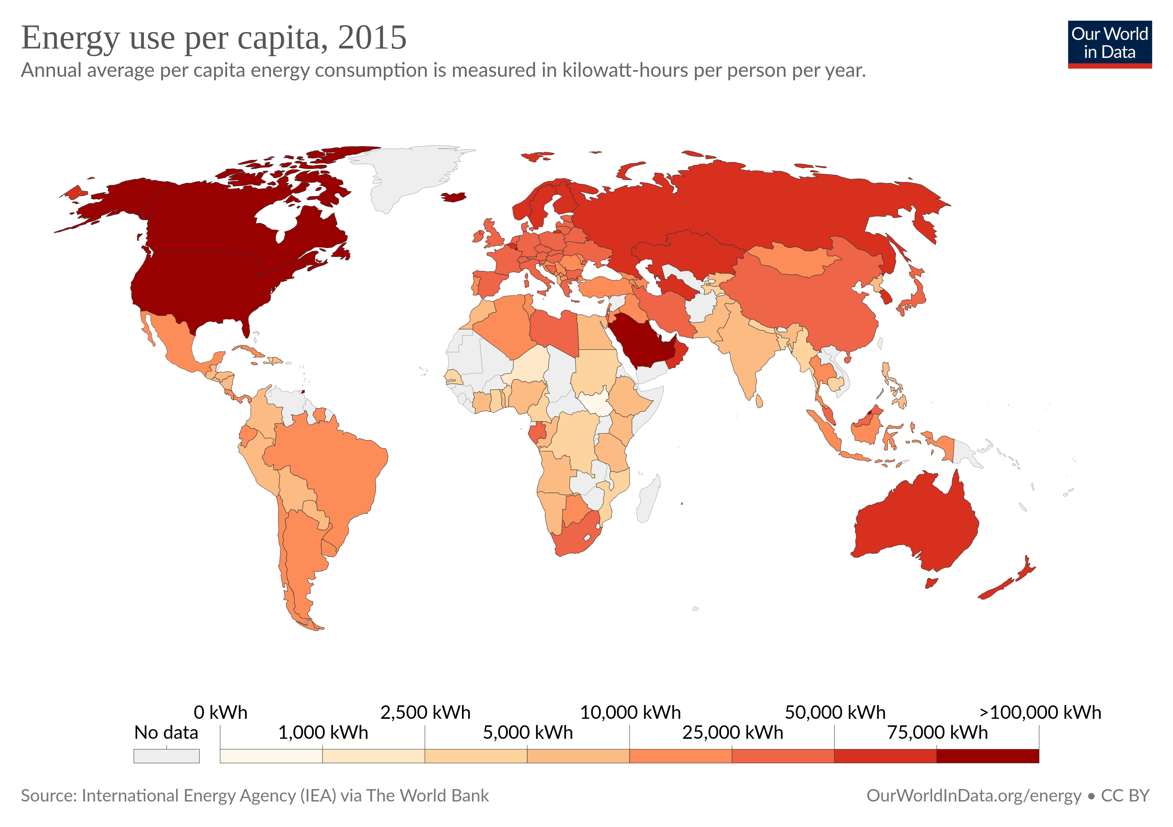

Slide 65
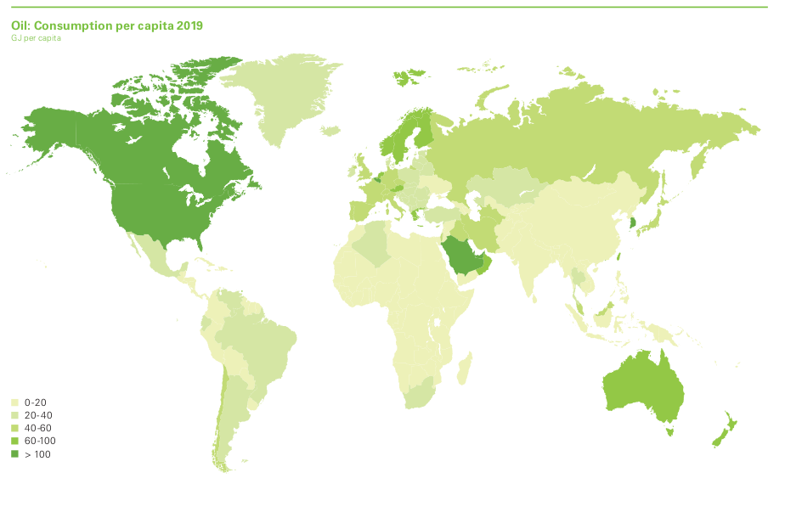

Slide 66


Slide 67

Nuclear
Renovables
Producen gases de invernadero
x 10¹⁸J
Gas Natural
1950
Petróleo
Carbón
Biocombustibles
Fuente: BP Statistical Data

Slide 68
Cuando yo era chico, quedaban 40 años de petróleo

Slide 69

Cuando yo era chico, quedaban 40 años de petróleo
Recursos totales recuperables
Reservas probadas
Producción acumulada hasta 2012
Carbón
Gas Natural
Petróleo
Fuente: OPEC, vía http://goo.gl/q3Oz3Y

Slide 70
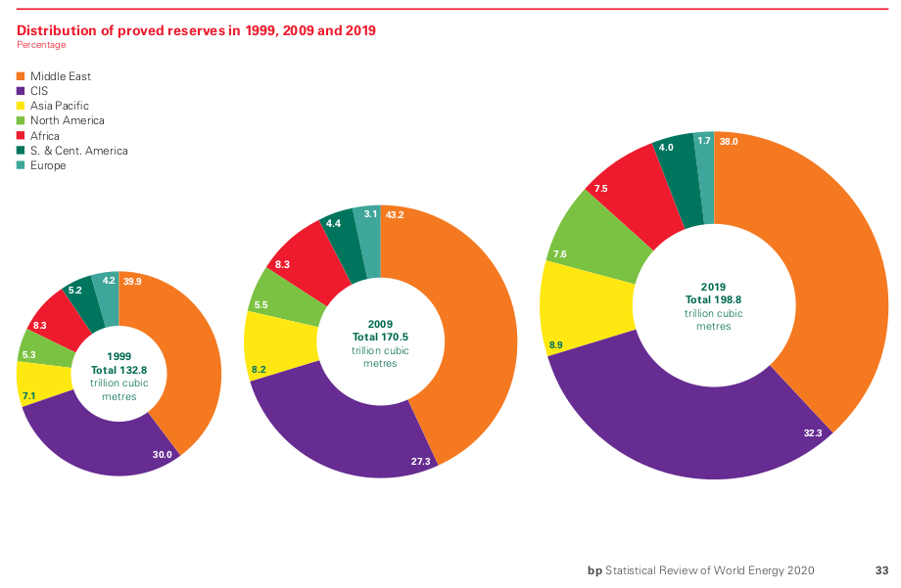
Reservas comprobadas (fuente BP)

Slide 71
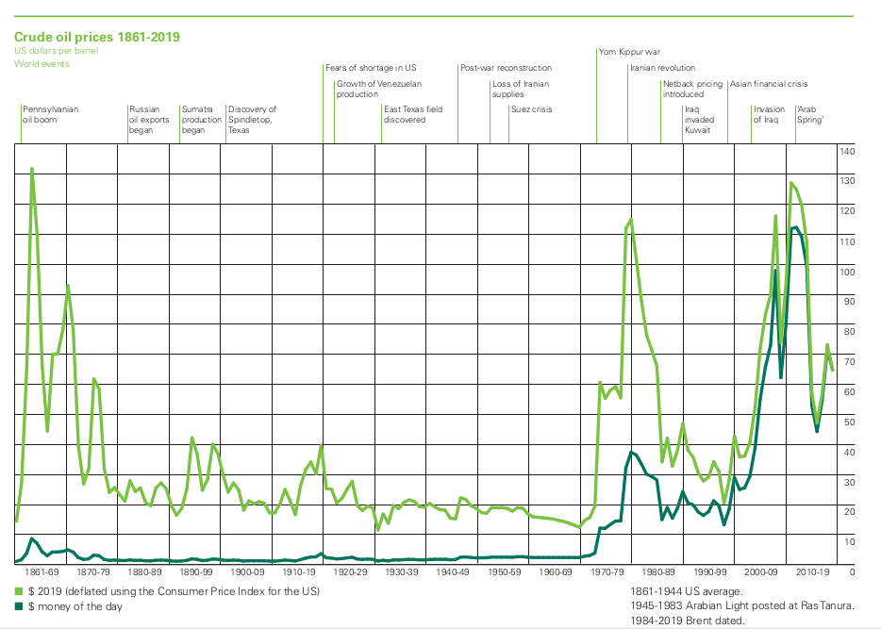
Según pasan los años...
Dólares por barril
Año

